Slide 2


Software Engineer
Home
Service
About Us
Contact
Software Engineer
Lab 2
Eng. Reem Taher Alwaeel

Slide 3
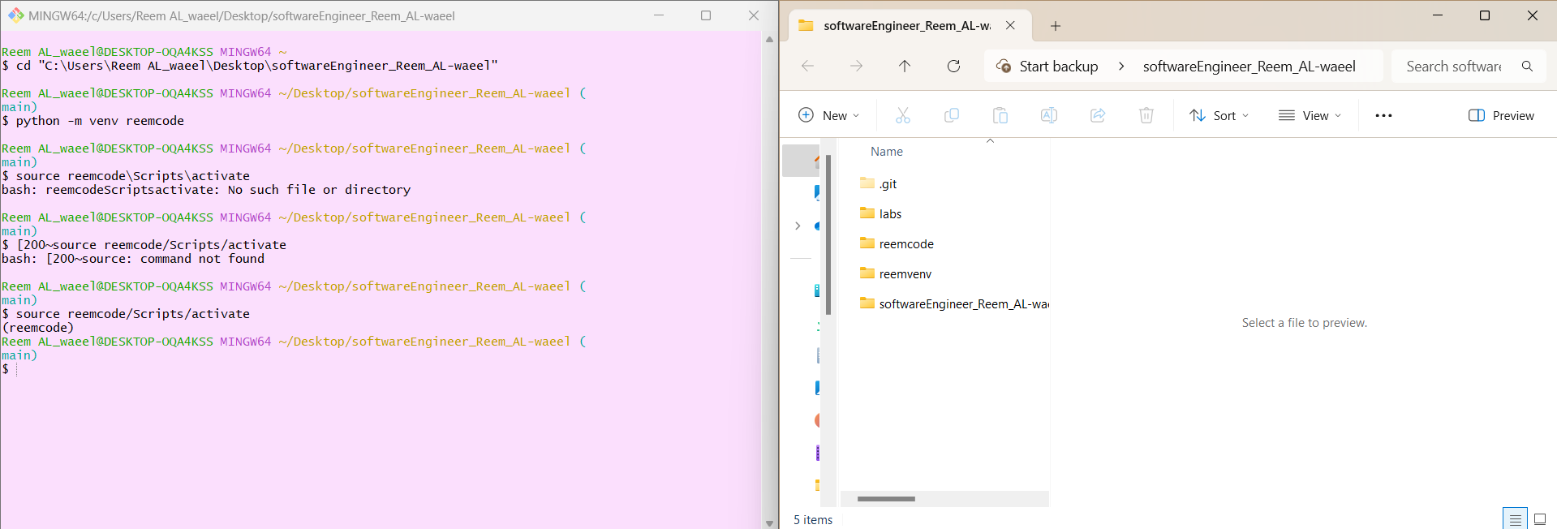

Software Engineer
Home
Service
About Us
Contact
تم إنشاء بيئة إفتراضية $ python -m venv reemcode
وتم تفعيل البيئة $ source reemcode/Scripts/activate
(reemcode)

Slide 4
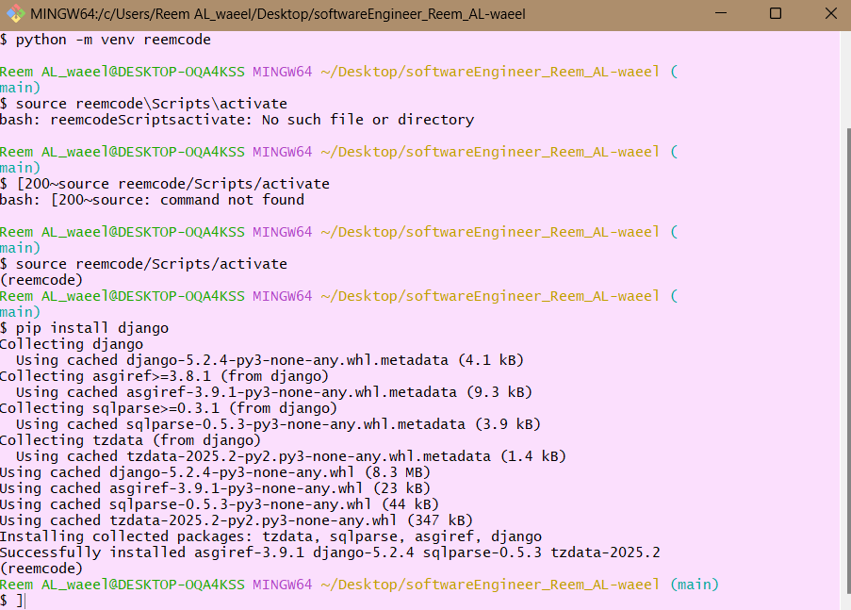

Software Engineer
Home
Service
About Us
Contact
Pip install Django
تثبيت جانغو داخل البيئة الإفتراضية اللي بنشتغل عليها ك محضرات كامل

Slide 5
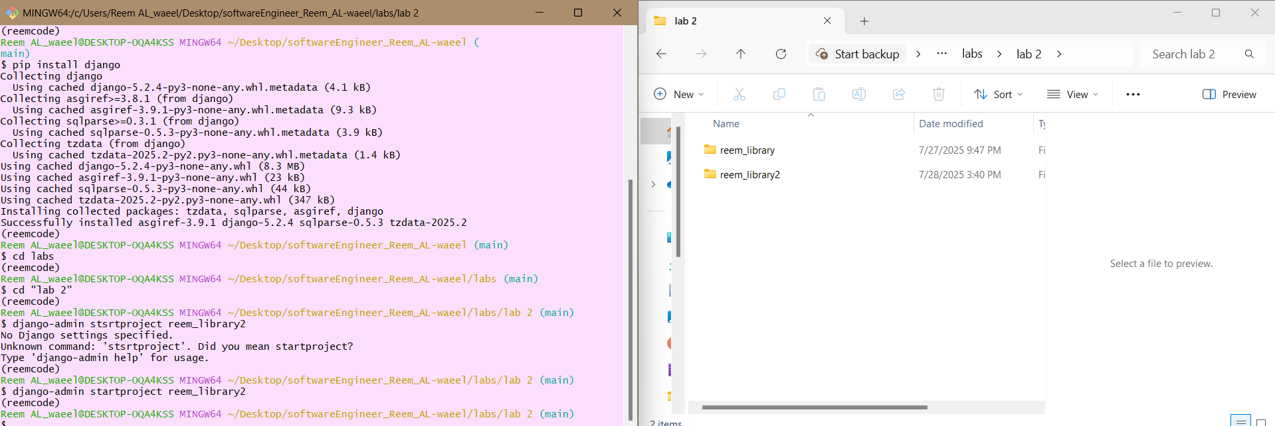
Software Engineer
Home
Service
About Us
Contact
هنا قد كنت أنشأت وكملت التكليف كامل بس طفيت الجهاز ونسيت ما أحفظ المشروع
تم إنشاء مشروع جديد ب اسم reem_library2
$ django-admin startproject reem_library2

Slide 6
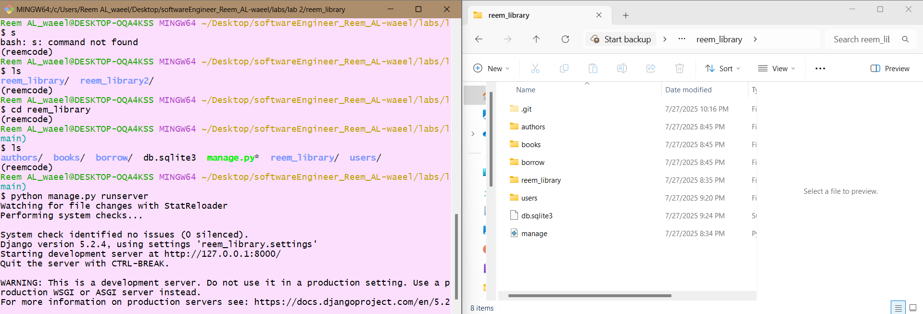
Software Engineer
Home
Service
About Us
Contact
انتقلت لمجلد المشروع اللي نشأت بالمرة السابقة وسويت تشغيل للتطبيق وظهر رابط التنفيذ للتطبيق
$ cd reem_library
$ ls
authors/ books/ borrow/ db.sqlite3 manage.py* reem_library/ users/
$ python manage.py runserver
هيكل التطبيق

Slide 7
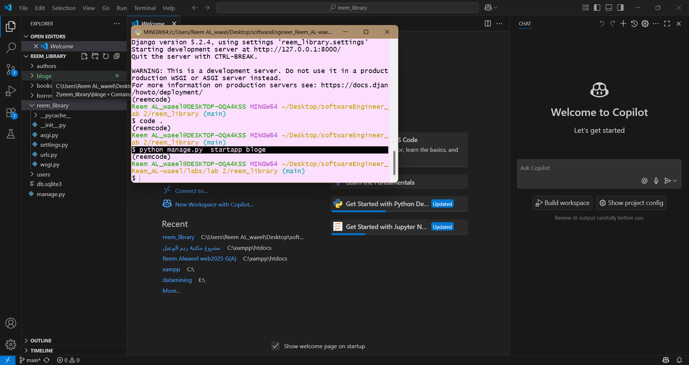
Software Engineer
Home
Service
About Us
Contact
$ python manage.py startapp bloge
دخلنا فيجول كود طبعا هذا التطبيقات إلي انشأناهن عن طريق الأمر اللي فوق نفس الشي مع باقي التطبيقات هذا سويت بس للعرض

Slide 8
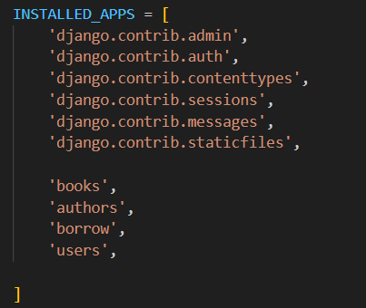
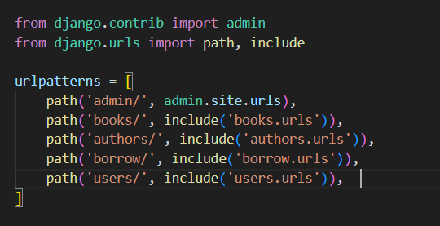
Software Engineer
Home
Service
About Us
Contact
عرفنا تطبيقات داخل settings.py
ربطنا التطبيقات داخل urls الخاص بالتطبيق الاساسي

Slide 9
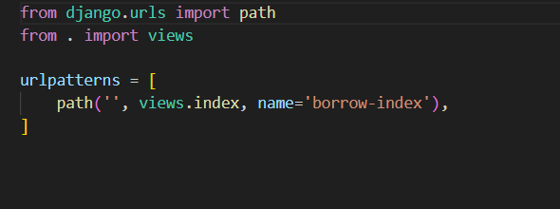
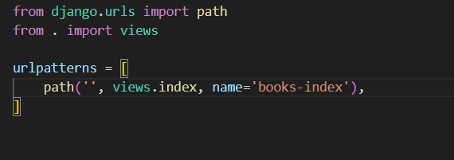
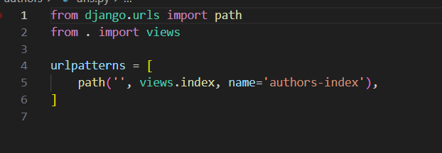
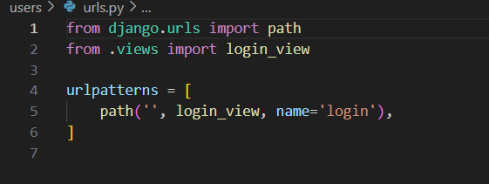
Software Engineer
Home
Service
About Us
Contact
Urls all app
هنا طريقة ربط كل تطبيق عن طريق إنشا مجلد urls

Slide 10
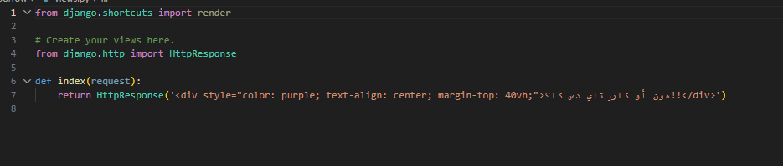
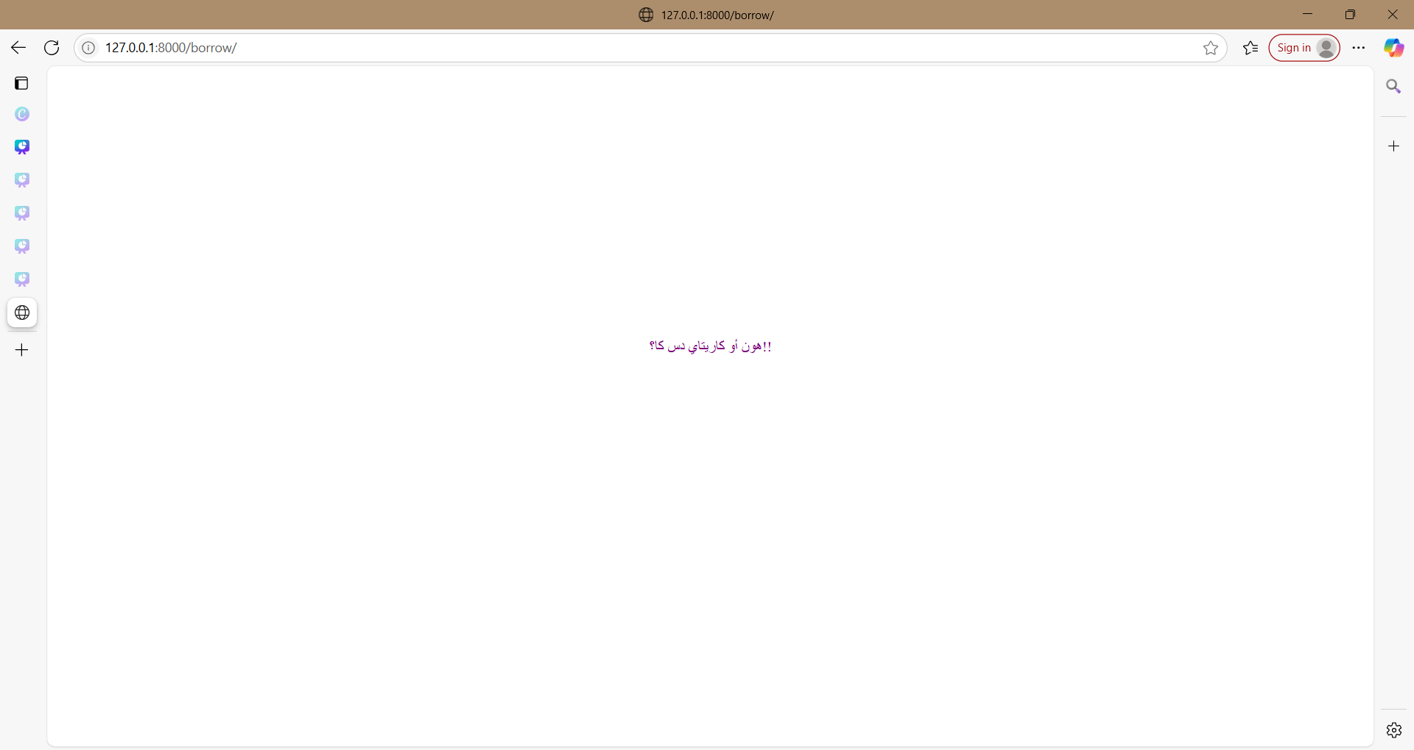
Software Engineer
Home
Service
About Us
Contact
View Borrow
App 1

Slide 11
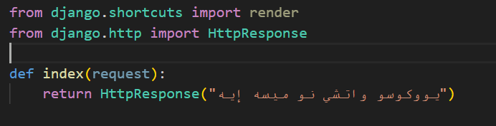
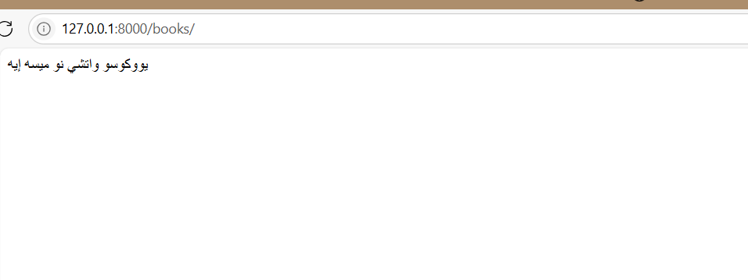
Software Engineer
Home
Service
About Us
Contact
view Books
App 2

Slide 12
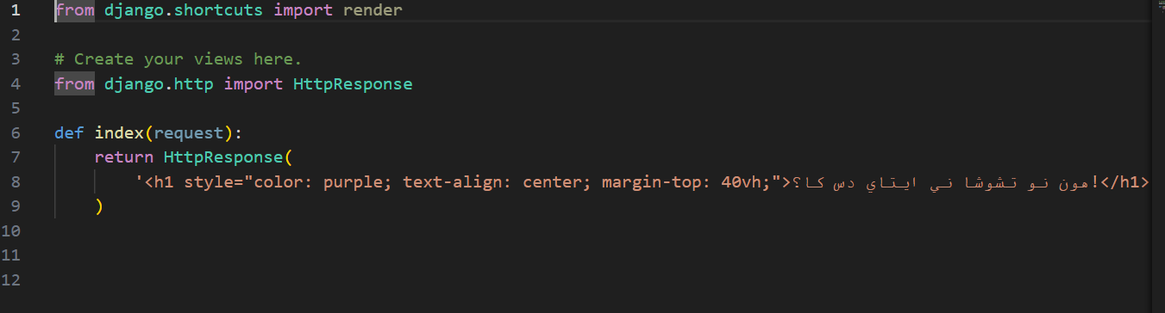
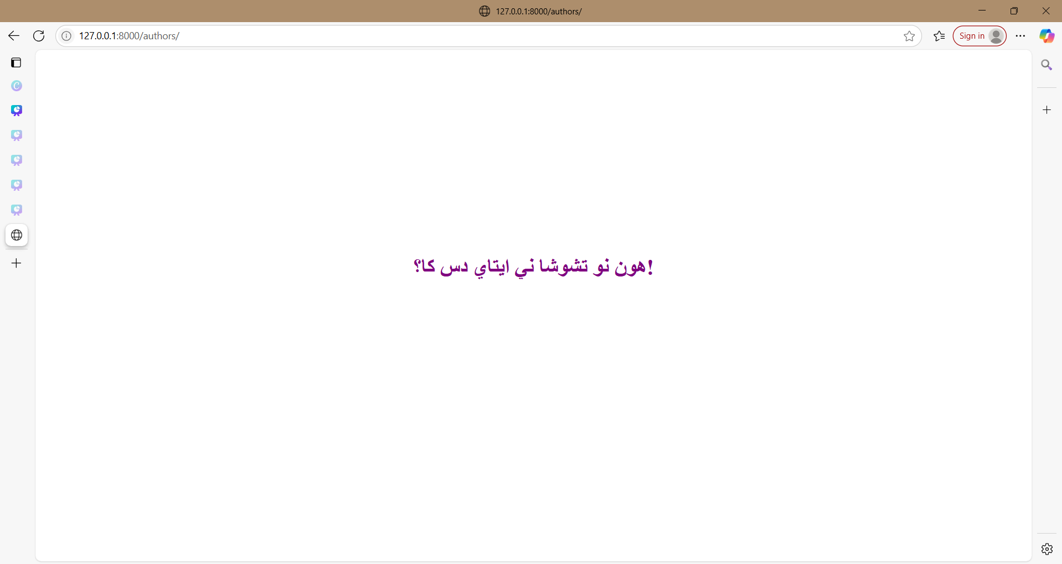
Software Engineer
Home
Service
About Us
Contact
View authors
App 3

Slide 13
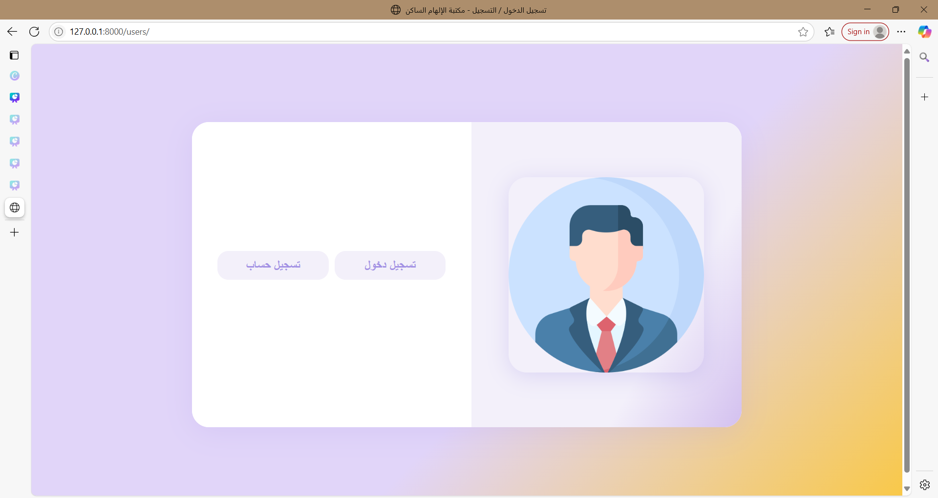
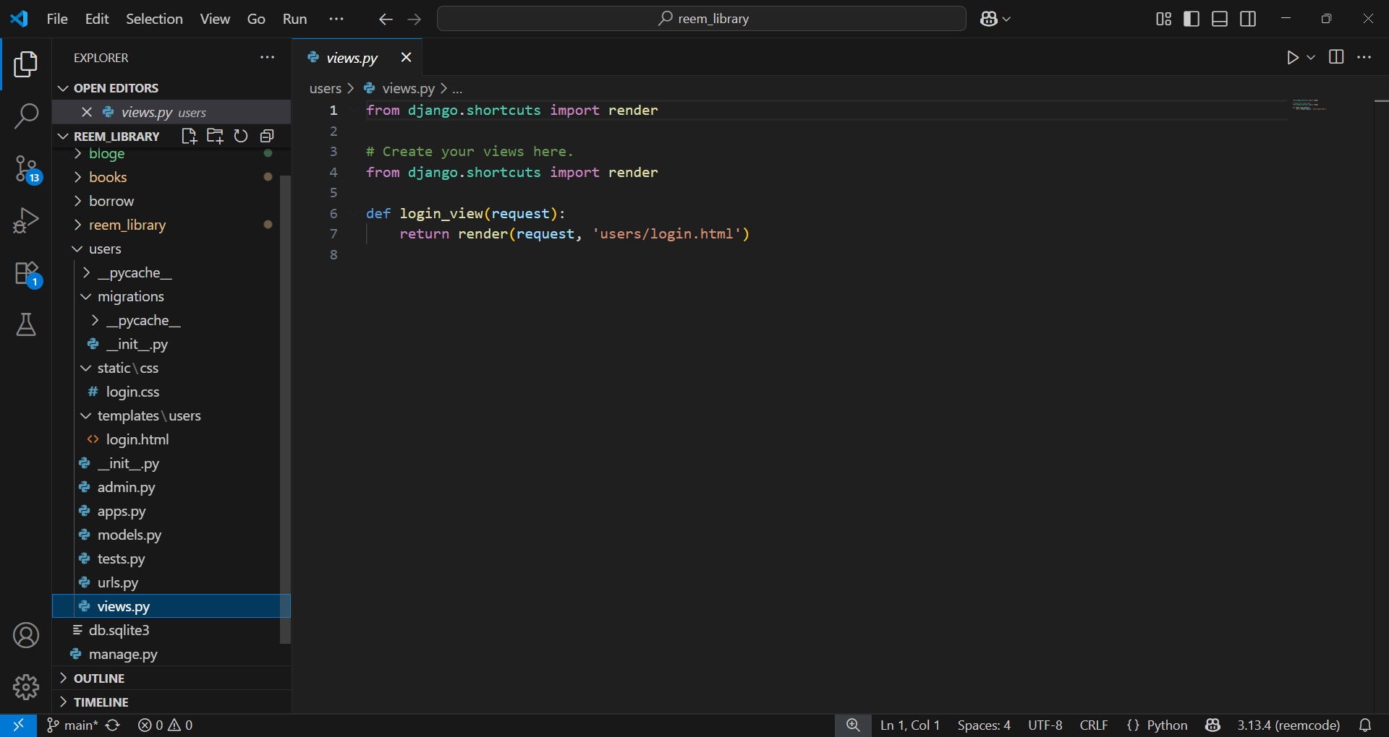
Software Engineer
Home
Service
About Us
Contact
مسار التطبيق والملفات التابعة له موضحة في الصورة هذا قلت اجرب تطبيق html وشوي خصائص css

Slide 14
Software Engineer
Home
Service
About Us
Contact
Thank You

